Slide 1


PHÒNG GIÁO DỤC VÀ ĐÀO TẠO HUYỆN QUỐC OAI
TRƯỜNG TH NGỌC MỸ
CHÀO MỪNG QUÝ THẦY CÔ VỀ DỰ GIỜ
MÔN: TIN HỌC LỚP 3
CỤM CHUYÊN MÔN SỐ 2
NĂM HỌC 2023-2024
Giáo viên: Nguyễn Thị Hường

Slide 2


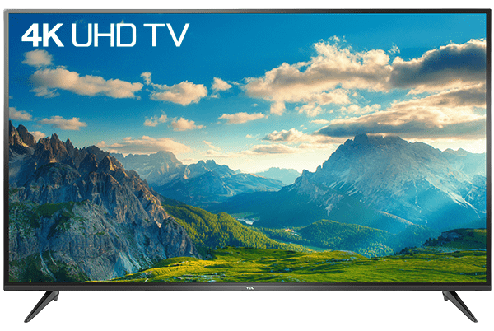





Slide 3
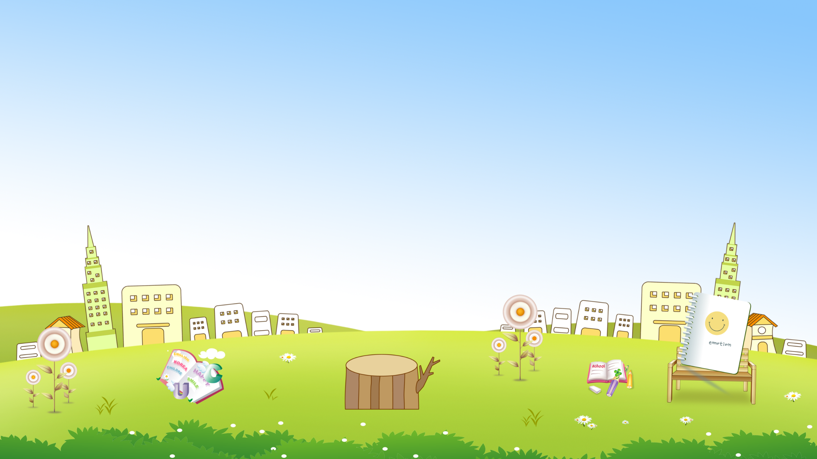
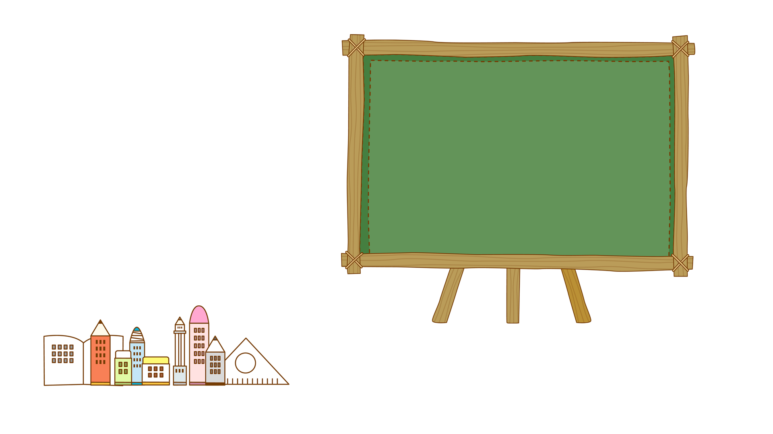





TRÒ CHƠI
“MẢNH GHÉP BÍ MẬT”

Slide 4

TRÒ CHƠI MẢNH GHÉP BÍ MẬT
1
2
3
4

Slide 5


Thứ Bảy, ngày 4 tháng 11 năm 2023
Tin học
Bài 6: Khám phá thông tin trên Internet (tiết 1)
Sau bài học này em sẽ:
Nêu được ví dụ về tin tức và chương trình giải trí có thể xem được khi truy cập Internet
Nêu được ví dụ về thông tin không có sẵn trong máy tính đang sử dụng nhưng có thể tìm thấy trên Internet

Slide 6
Hãy kể những điều em biết về Internet.
Em thường sử dụng Internet để làm gì?

Slide 7



1. Thông tin trên Internet
1
Thông tin trên Internet
HOẠT ĐỘNG
Em hãy theo dõi câu chuyện của bạn khoa và cho biết các thành viên trong gia đình Khoa nhận được những thông tin gì từ Internet?

Slide 8
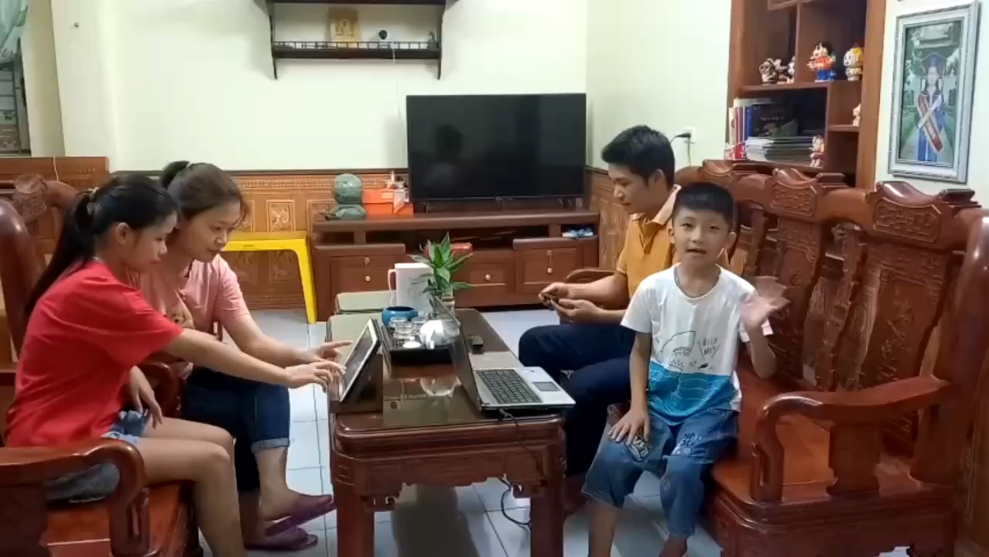

Slide 9
Thảo luận nhóm và cho biết các thành viên trong gia đình Khoa nhận được những thông tin gì từ Internet?

Slide 10
Khi truy cập Internet, em có thể xem tin tức và các chương trình
giải trí như phim hoạt hình, phim truyện, ca nhạc,...

Slide 11

1. Em có thể xem những tin tức hay chương trình giải trí nào dưới đây trên Internet?
A. Lịch thi đấu bóng đá.
B. Phim hoạt hình dành cho thiếu nhi.
C. Video giới thiệu các danh lam thắng cảnh, điểm du lịch nổi tiếng.
D. Cả A, B và C.

Slide 12
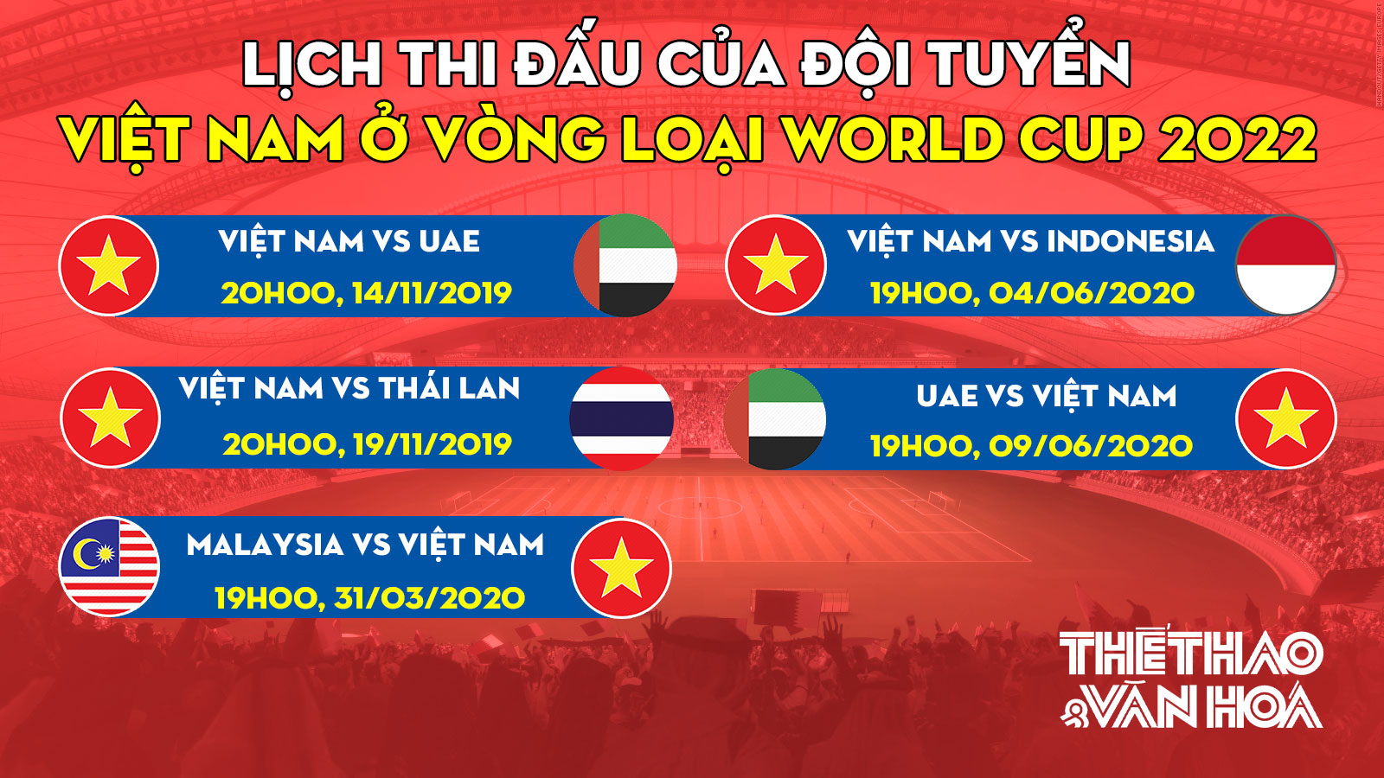

Slide 13
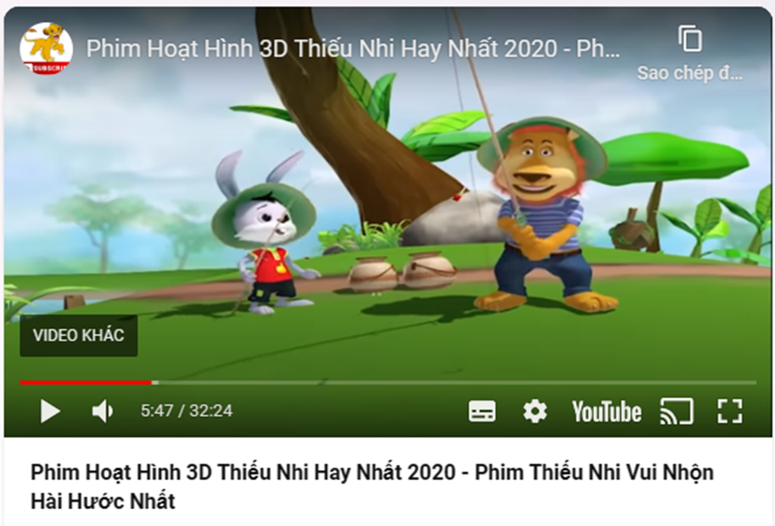

Slide 14


Slide 15
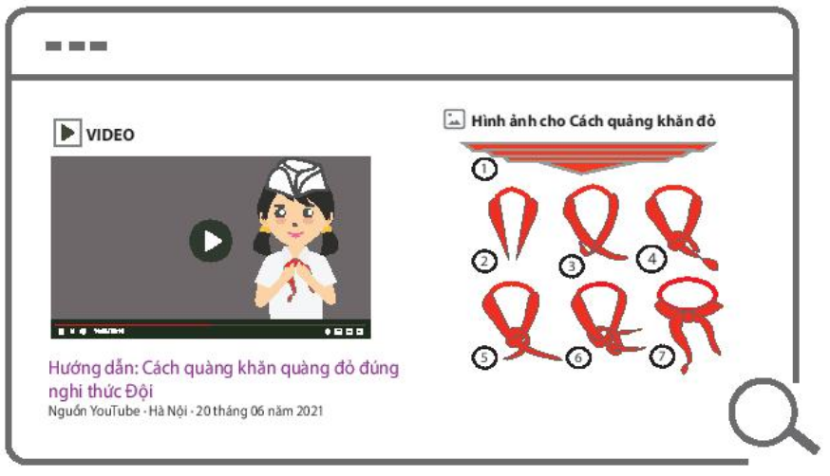
2. KHÁM PHÁ THÔNG TIN TRÊN INTERNET
HOẠT ĐỘNG
2
Thông tin trong máy tính và trên Internet
An vào Internet để tìm hiểu thông tin cho lễ kết nạp Đội viên vào thứ Hai tuần tới. Em hãy quan sát Hình 38 và cho biết thông tin An tìm là gì? Thông tin đó có sẵn trong máy tính không?
Hình 38. Thông tin bạn An tìm kiếm trên Internet

Slide 16
Lớp An sắp diễn ra sự kiện gì?
2. Thông tin An tìm là gì?
3. Thông tin đó có sẵn trong máy tính không?
Thảo luận

Slide 17

Có những thông tin không có sẵn trong máy tính nhưng có thể tìm thấy trên Internet. Internet là kho thông tin khổng lồ và được cập nhật thường xuyên.
Internet là kho thông tin khổng lồ.
Khi cần, chúng ta có thể tìm thông tin trên Internet

Slide 18
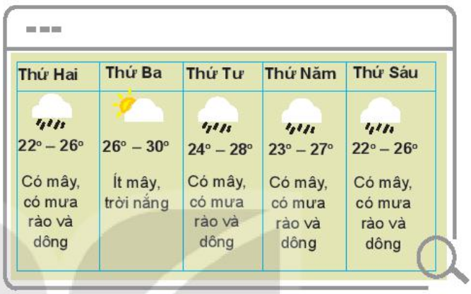
Hình 39 là thông tin dự báo thời tiết tuần tới ở địa phương của An trên Internet
Em hãy quan sát và cho biết: Ngày thứ Hai, lớp bạn An nên tổ chức lễ kết nạp Đội viên ở trong lớp hay ngoài sân trường? Vì sao?
Hình 39. Dự báo thời tiết

Slide 19

LUYỆN TẬP – VẬN DỤNG

Slide 20


Slide 21
Câu 1. Em hãy nêu các bộ phận cơ bản của máy tính để bàn?
A. Màn hình, bàn phím, thân máy, chuột.
B. Màn hình, loa, bàn phím, chuột.
C. Màn hình, thân máy, loa, bàn phím, chuột

Slide 22
Câu 2: Máy tính giúp em làm được những việc gì?
A. Học hát, học vẽ
B. Xem phim, nghe nhạc
C. Cả 2 đáp án trên

Slide 23
Câu 3. Khi ngồi trước máy tính, khoảng cách từ mắt đến màn hình là bao nhiêu?
A. 20cm - 30cm
B. 30cm – 40cm
C. 50cm – 80cm

Slide 24
Câu 4. Tư thế ngồi khi sử dụng máy tính đúng sé giúp em tránh nguy cơ mắc những bệnh nào sau đây?
A. Đau tai
B. Vẹo cột sống
C. Đau chân

